Slide 1
Kenetleme devreleri (devre hesabı ve uygulaması)
NET 115- Temel Elektronik
Öğr. Gör. Nuri Furkan koçak

Slide 2
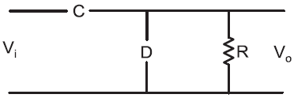
Kenetleme devreleri
Girişlerindeki sinyalin alt veya üst seviyesini bir DC düzeyine ötelemekte kullanılan devrelerdir. Kenetleyiciler, çıkış işaretinin genliğini giriş işareti ile aynı tutup, ortalama (DC seviyesi) değerini değiştirir.
Kenetleme devreleri; condansatör (C), diyot (D) ve direnç (R) ile oluşturulur. Eğer çıkışta ek bir kayma istenirse, diyoda seri bir DC kaynak bağlanır.
Blok şeması;
Devredeki diyodun yönü, çıkış geriliminin kayma yönünü gösterir.

Slide 3
Kenetleme devreleri
Devredeki diyotun yönü, çıkış geriliminin kayma yönünü gösterir.
Diyot kesimdeyken kondansatör üzerindeki enerjinin boşalmasını engelleyecek şekilde seçilmelidir.
Kenetleme devrelerinin analizi yapılırken, diyotun iletimde olduğu zaman aralığından başlanmalıdır çünkü diyot kesimde iken kondansatör üzerinde depolanan enerjinin bilinmesi gereklidir.
Kenetleme devreleri pozitif ve negatif kenetleyici olmak üzere ikiye ayrılır.

Slide 4
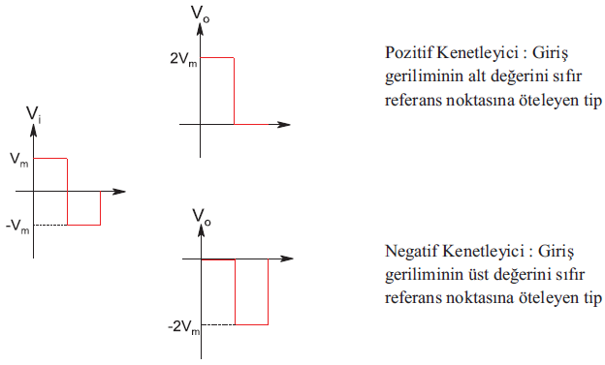
Kenetleme devreleri

Slide 5
Pozitif Kenetleyici:
Örnek : Aşağıdaki devrede çıkış gerilimini ölçekli olarak çiziniz.
Analize Condansatörün şarj olduğu aralıktan başlanmalıdır, diğer alternanstan başlanırsa Vc bilinmediği için sonuca ulaşılamaz.

Slide 6
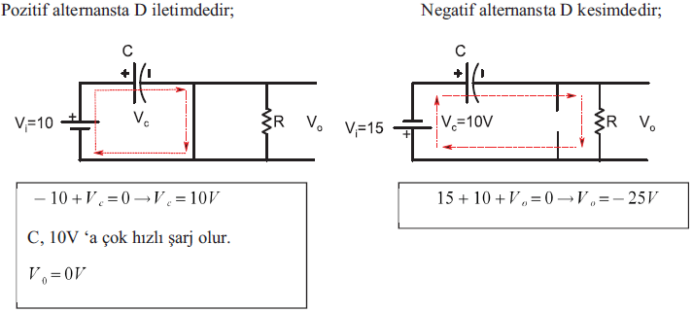
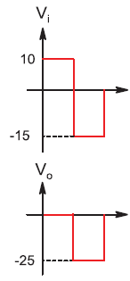
Pozitif Kenetleyici:

Slide 7
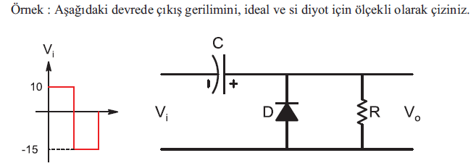
Pozitif Kenetleyici:

Slide 8
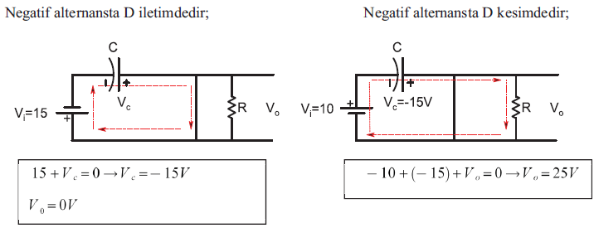
Pozitif Kenetleyici:

Slide 9
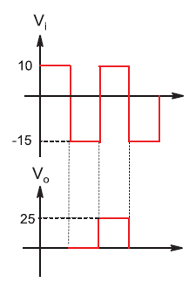
Pozitif Kenetleyici:

Slide 10
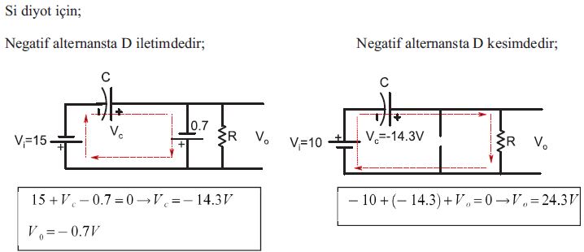
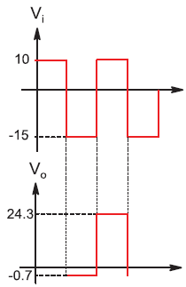
Pozitif Kenetleyici:

Slide 11
KAYNAKLAR
Dr. Öğr. Üyesi Tarık Erfidan, Kocaeli Üniversitesi, Elektrik Mühendisliği, Elektronik Ders Notu, Kocaeli 2012.
Elektronik 1, H. S. Selek, Seçkin Yayınları, 2011.

